Slide 1
Cashop 业务介绍
2025.8

Slide 2
中国头部品牌代购平台
中国的头部品牌商品，在保障媲美国际顶级品牌商品相同品质的同时，有很大的价格优势。
由于市面上大量的低质商品，海外用户在挑选中国商品的时候，对商品品质存在着不信任感，且海淘商品退货成本高。
随着 TikTok 等新型社交工具的崛起，大量的 KOL 有流量变现的需求，但缺少优质且便宜的货源，选货能力也有限。
基于以上现状和集团资源优势，Cashop 深度整体国内头部品牌货源和三方物流能力，提供涵盖质检、商品拍摄、商品集运等额外服务，构建领先的中国头部品牌代购平台，为海外的 KOL 和普通消费者提供有保障的赚钱和购物平台。

Slide 3
会员体系
普通用户
普通会员
店铺会员
原价购买商品
享受自购价（零售价-佣金）
参与拉新激励
① 被邀请人下单并过售后起，奖励1美元
② 被邀请人付费成为普通会员，奖励5美元
③ 被邀请人付费成为店铺会员，奖励10美元
享受自购价
享受商品佣金
专属 H5 店铺
参与拉新激励
① 被邀请人付费成为普通会员，奖励5美元
② 被邀请人付费成为店铺会员，奖励10美元

Slide 4
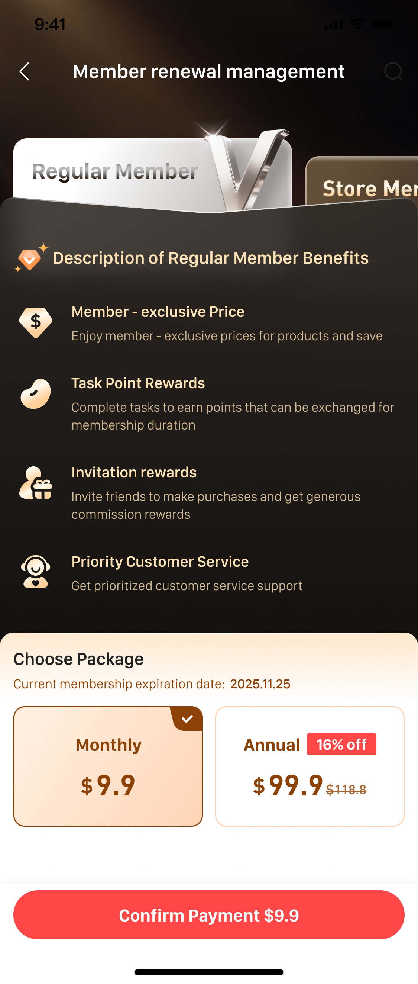
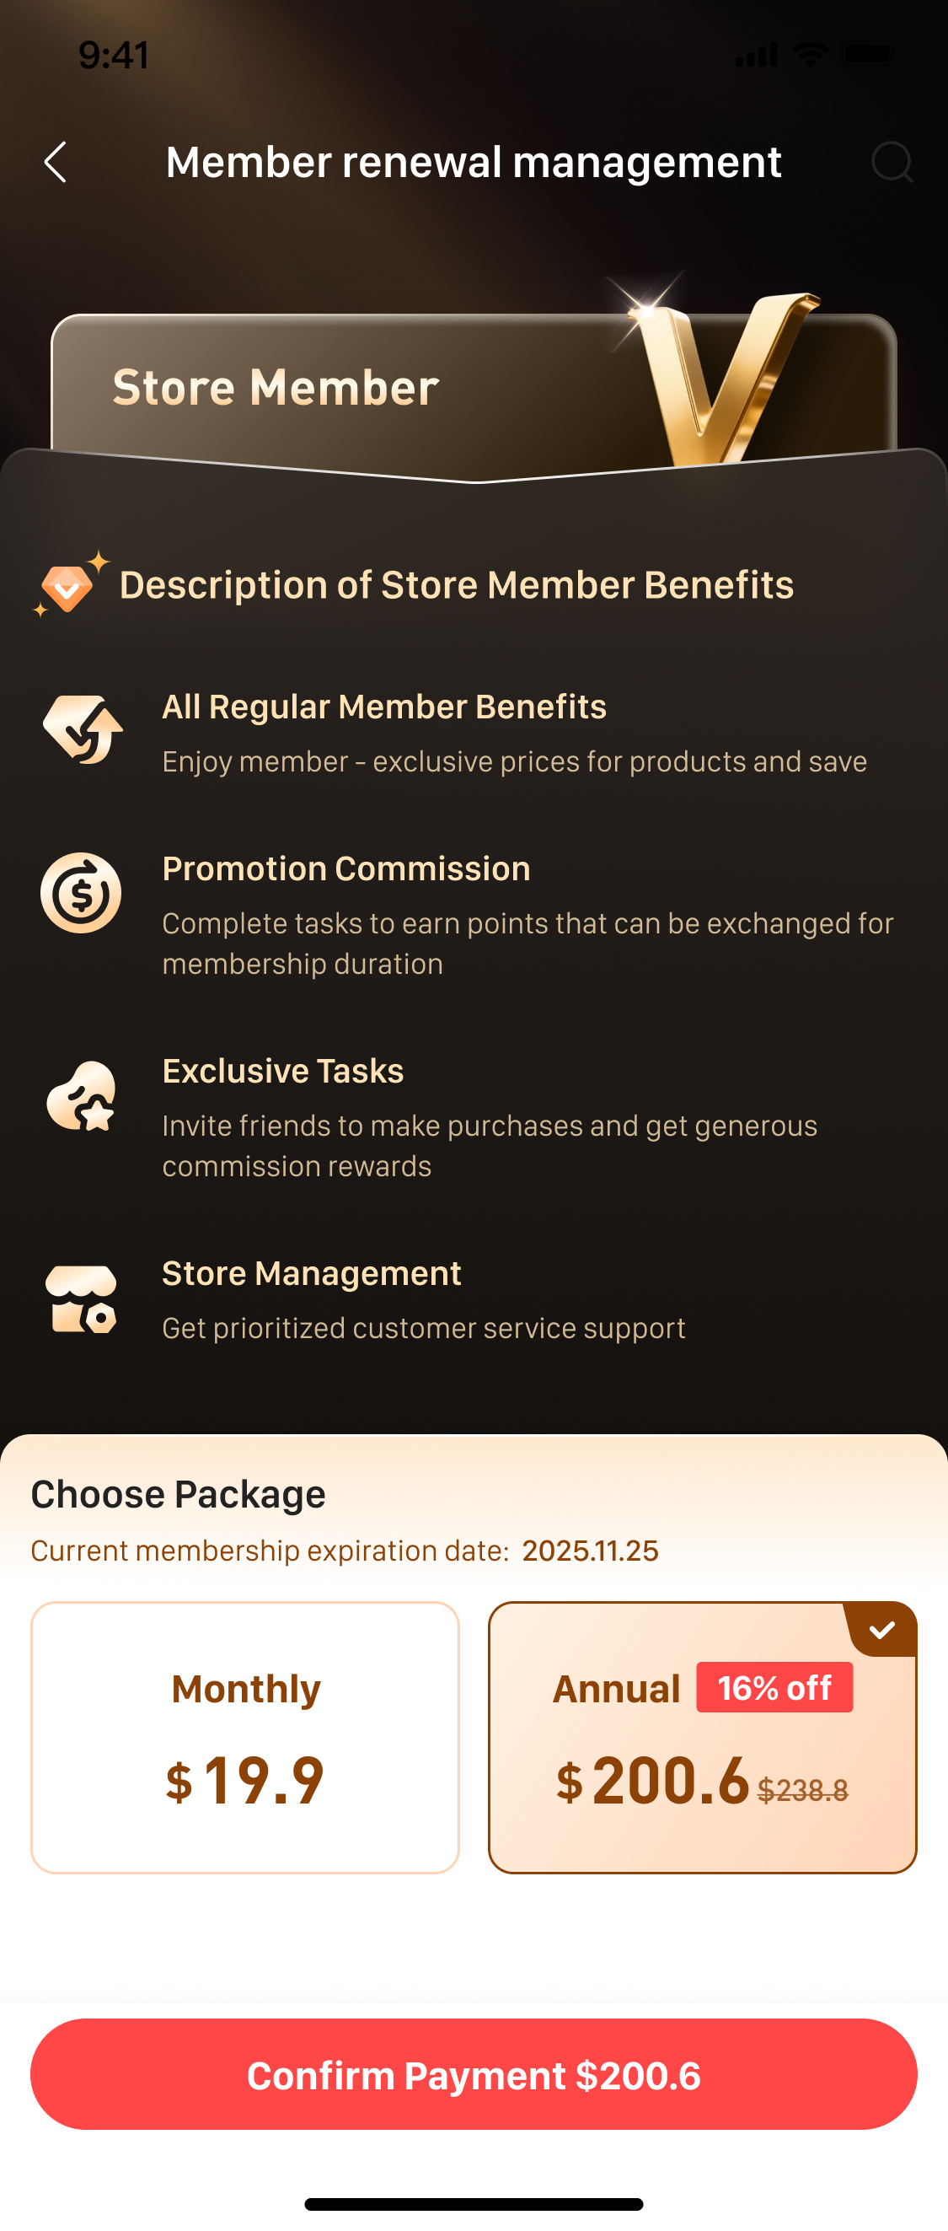
会员续费页面
普通会员续费
店铺会员续费

Slide 5
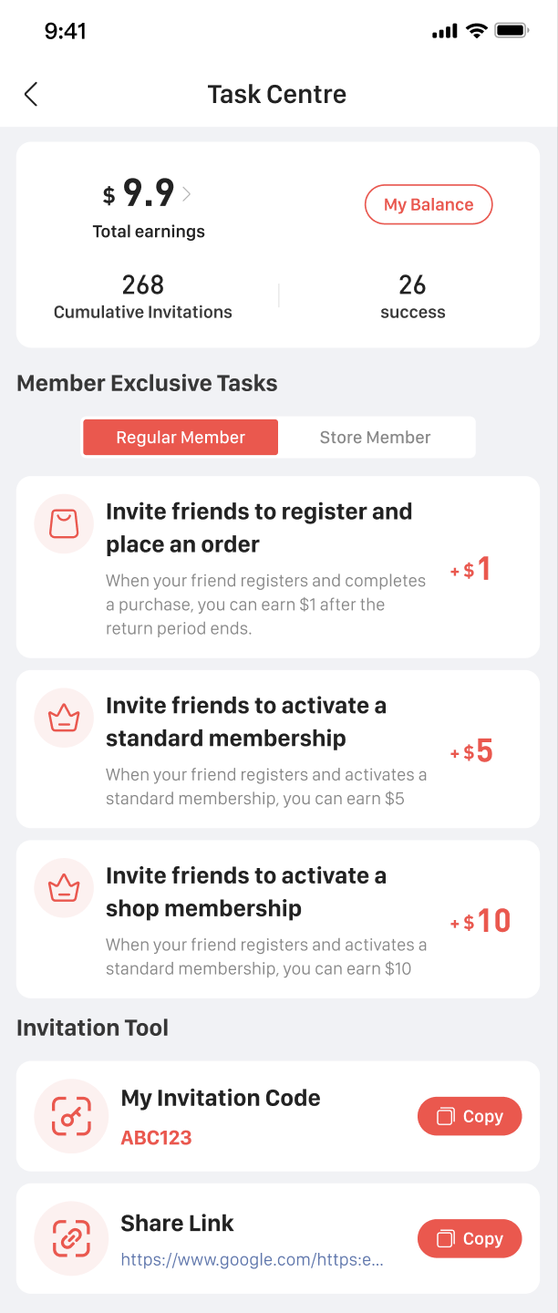
裂变 – 任务中心页面
被邀请人下单并过售后起，奖励1美元
被邀请人付费成为普通会员，奖励5美元
被邀请人付费成为店铺会员，奖励10美元

Slide 6
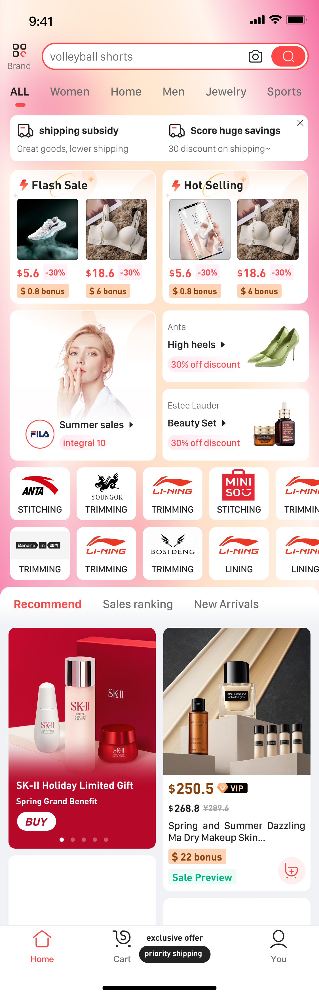
APP 首页
首页主要内容：
平台商品类目列表
特卖商品
热卖商品
热门品牌列表

Slide 7
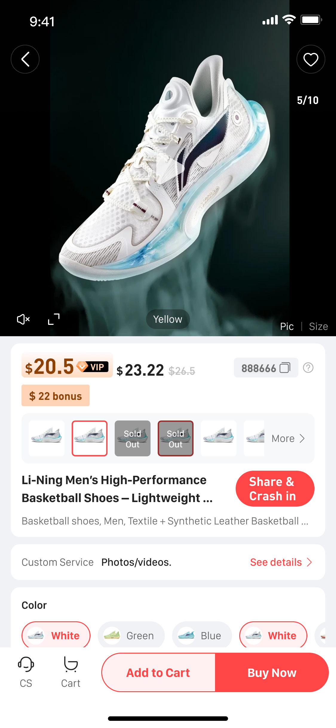
商品详情页面
普通会员以 “VIP 价格” 购买商品
店铺会员可以通过分享海报和链接赚取佣金
普通用户通过店铺会员分享出来的海报和链接进入店铺，进行商品的购买（原价）

Slide 8
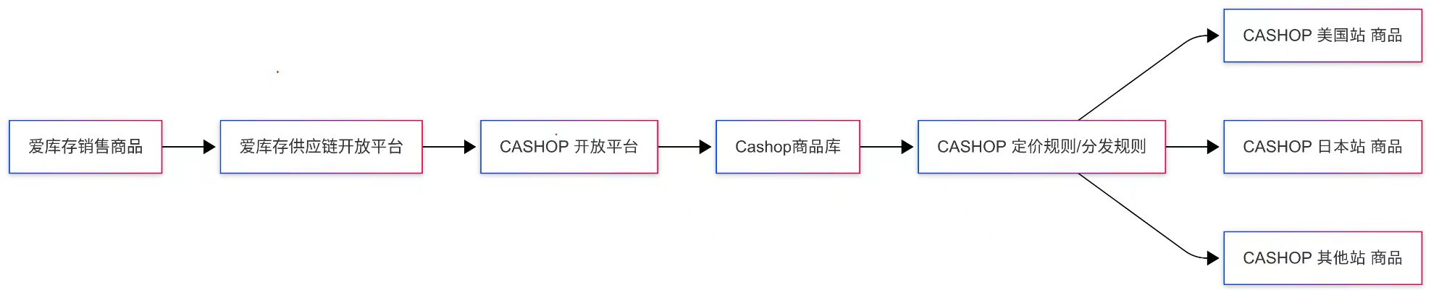
商品流
专注中国头部品牌商品。
爱库存作为Cashop的的国内供应商，通过Cashop开放平台将商品同步Cashop平台。
Cashop平台监听外部供应商平台消息，并更新Cashop商品信息。
商品定价策略：与爱库存平台 c 价保持统一。

Slide 9
























部分合作品牌

Slide 10
























部分合作品牌

Slide 11
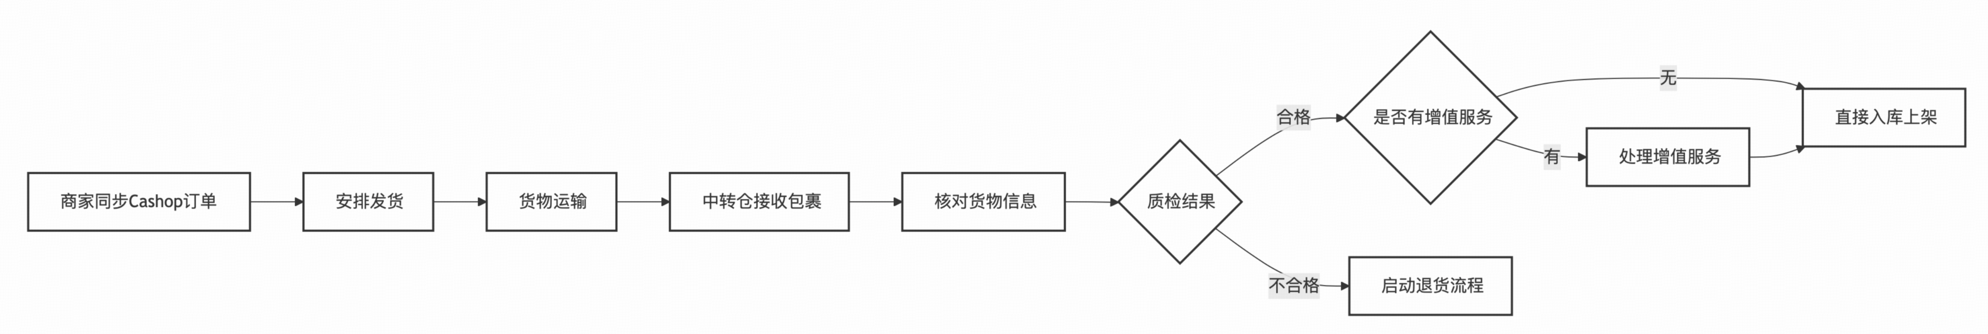
质检和增值服务流程
免费提供质检服务，提供7 张图片（商品上下左右前后各一张+外包装图片）和 1个商品拍摄视频
用户可以申请付费的增值服务，进行照片、视频的拍摄
通过质检和增值服务让用户对商品品质更有信心

Slide 12
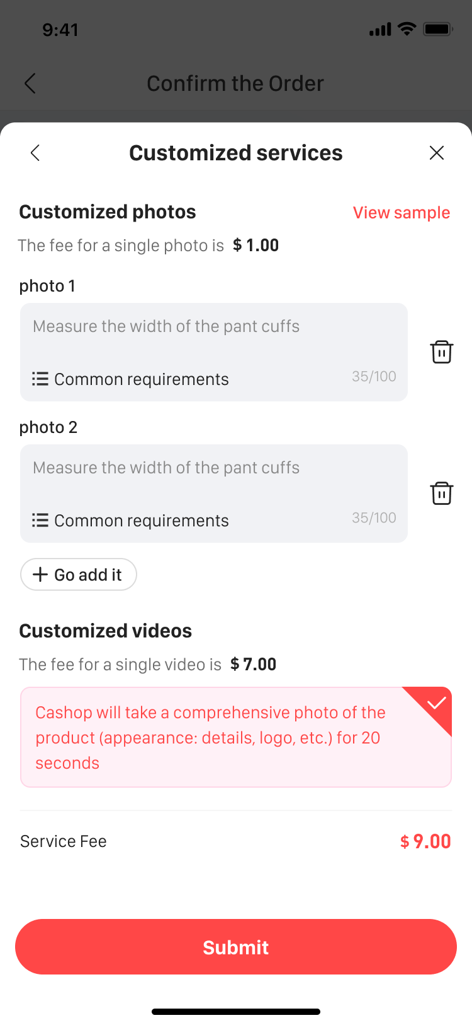
增值服务申请页面
如果用户想了解更多的商品信息，可以申请付费的增值服务
增值服务包含照片和视频的拍摄，用户可以提个性化要求

Slide 13
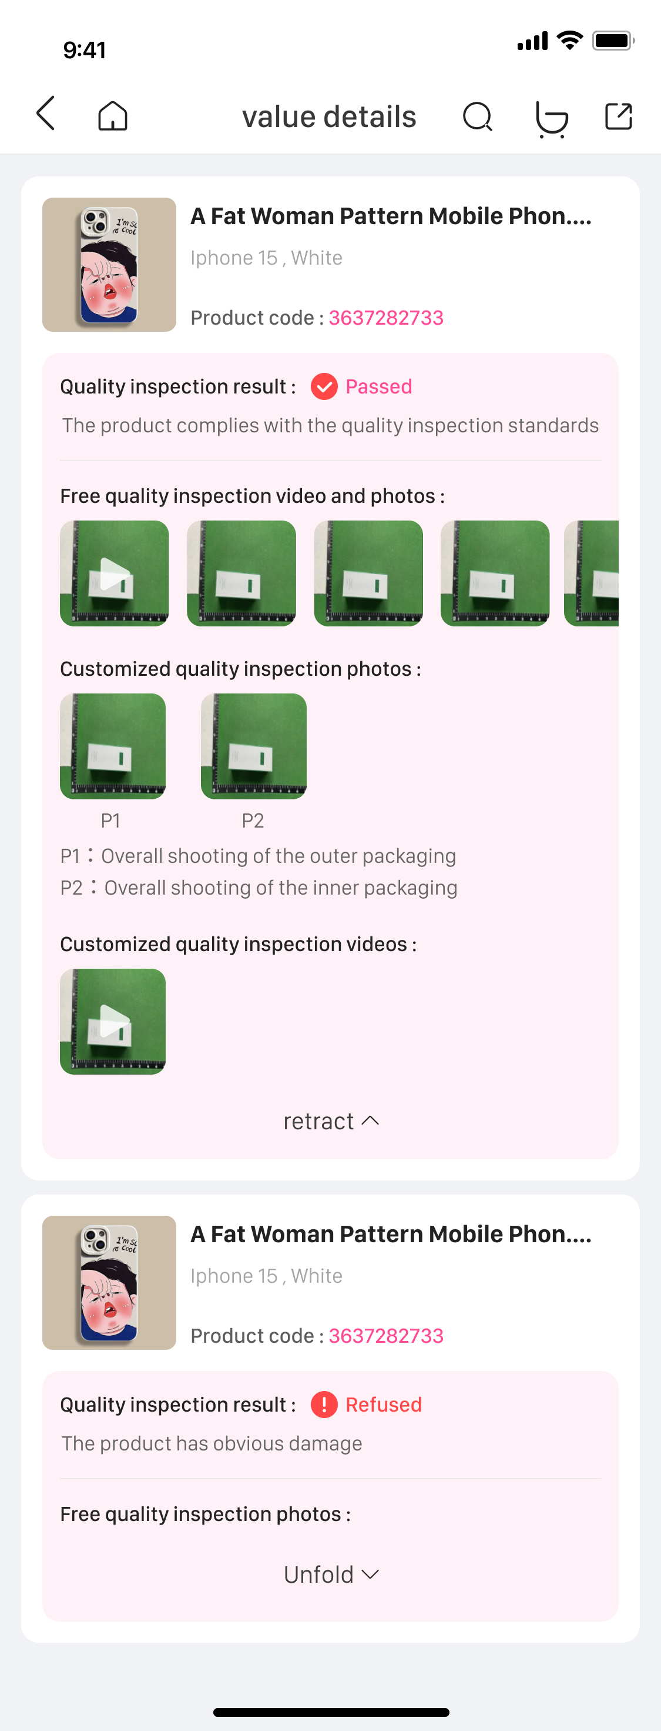
质检和增值服务结果页面
用户可以在结果页面查看质检和增值服务的商品照片和视频
用户也可以继续申请更多的增值服务
用户基于质检和增值服务的图片和视频来判断是否要发起包裹合并

Slide 14
物流
Cashop
爱库存供应链
集运仓
国际货代
用户下单
订单解析
收货质检
出口报关
支付完成
向商家采购
集运合并
目的国清关
生成采购单
商家发货
提交报关材料
末端配送
用户签收

Slide 15
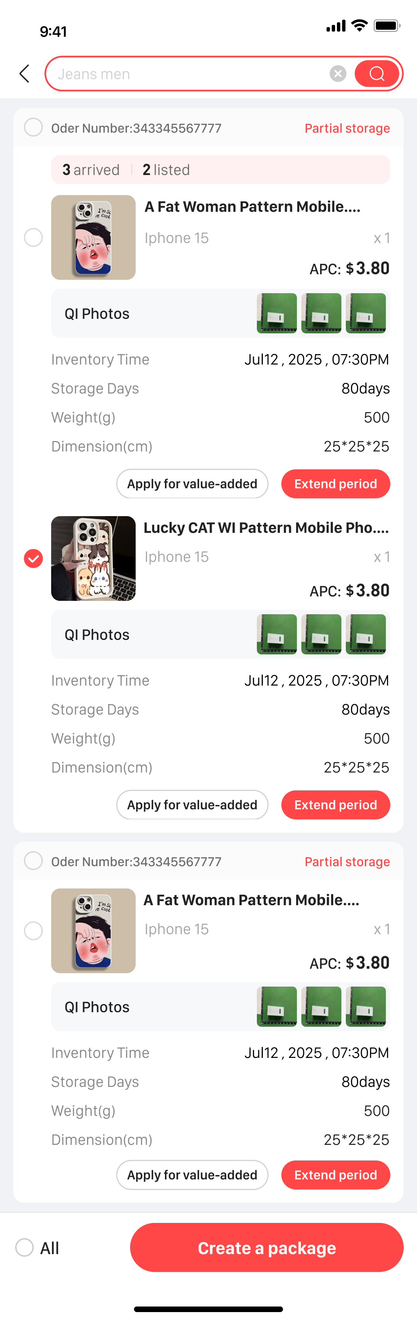
集运合并
用户将已经到达集运仓的多个商品包裹进行合并，从而降低运费成本
用户在质检结果满意之后才会发起集运合并，所以商品在发起集运合并后不支持退款，从而解决海淘商品退货成本高的问题。

Slide 16
资金流
海外
Cashop 账户
国内结算
C端用户
购买商品/增值服务
加密货币支付
用户充值
Cashop收单商户
结算渠道
Cashop香港法币账户
国内仓库
结算渠道
公对公转账
结算国内增值服务
加密货币账户
IDOL香港法币账户
跨境结汇
上海商量
用户推广费/奖励提现
结算国内货款
用户加密货币账户
国内供货商

Slide 17
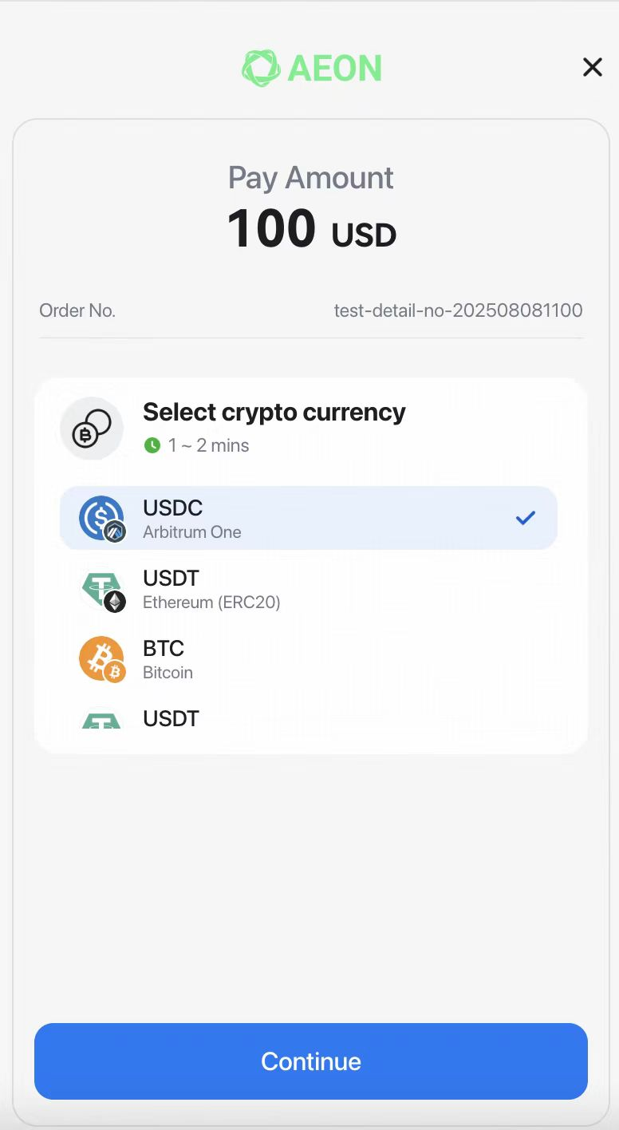
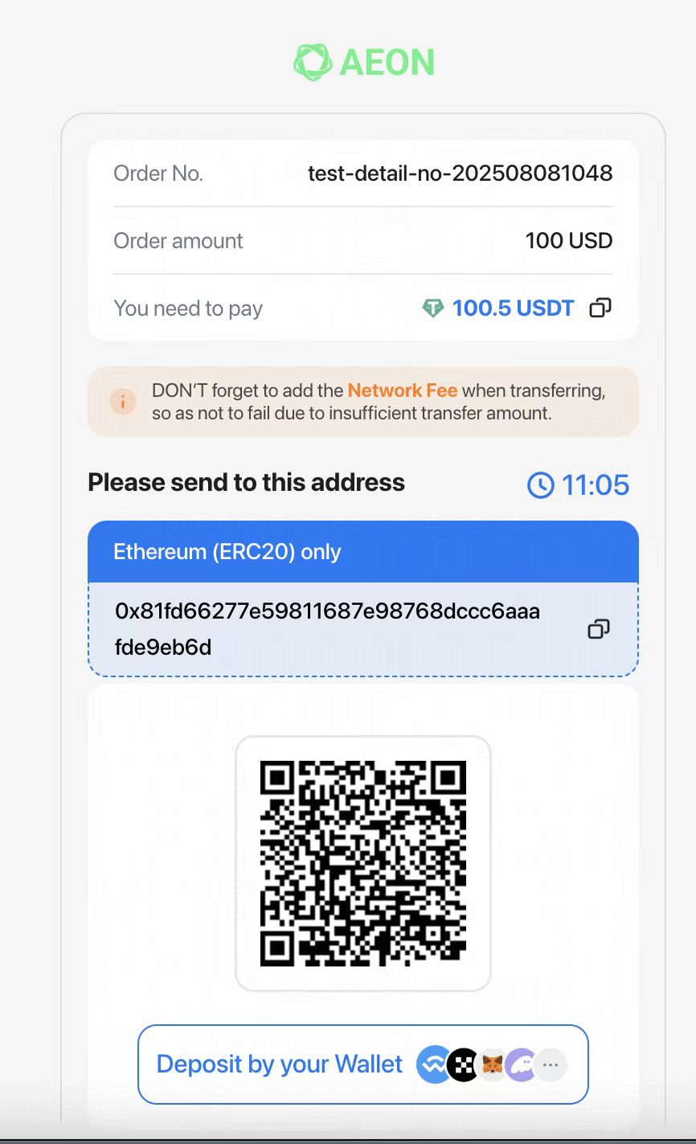
加密货币支付页面
选择加密货币
支付确认页面
Cashop只支持加密货币支付
与三方加密货币支付公司 AEON 合作
一期支持稳定币 USDT 和 USDC
后续增加其他加密货币支持（BTC、ETH 等）

Slide 18
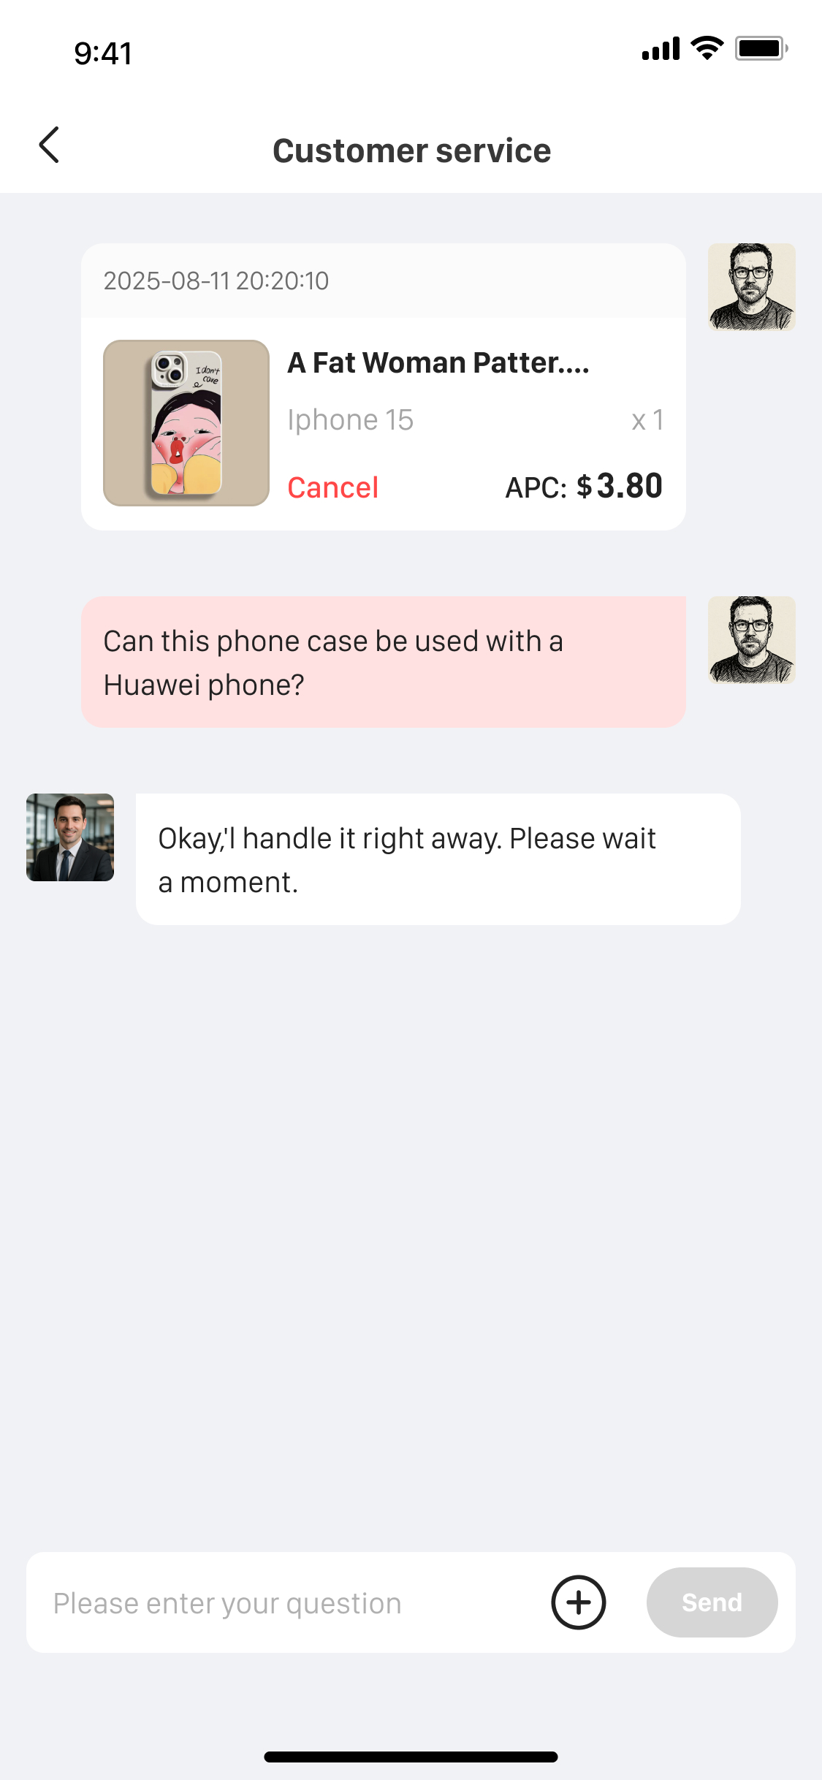
客服
IM 客服页面
同时支持 IM 客服和 Email 客服
IM 客服：对接 AI 智能体客服，快速响应用户问题
Email 客服：保留海外用户的咨询习惯

Slide 19
Thanks

